Slide 1


MediTriage – Plataforma de Citas Médicas con Triage IA
Bienvenida a la presentación de MediTriage, un proyecto innovador en la gestión de citas médicas.
Docente: Alex Zúñiga
Integrantes: Matías cuevas
Raúl Benavides

Slide 2

Contexto y Problema
Sobrecarga y mala orientación en agendas médicas: un problema generalizado que afecta a pacientes y profesionales.
Pacientes que reservan citas en especialidades incorrectas, retrasando diagnósticos.
Ineficiencia en la gestión de recursos médicos, generando esperas innecesarias.

Slide 3

Impacto y Oportunidad
Relevancia del Proyecto
Optimiza la asignación de citas médicas, dirigiendo a cada paciente al especialista adecuado.
Mejora la experiencia del paciente, reduciendo tiempos de espera y frustraciones.
Aporta valor al campo de la informática aplicando IA en un entorno crítico como la salud, abriendo nuevas vías de eficiencia.

Slide 4

MediTriage: La Solución Inteligente
¿Qué es MediTriage?
Una plataforma web integral diseñada para optimizar el agendamiento y la gestión de citas médicas mediante:
Cuestionario dinámico de síntomas para una evaluación inicial.
Motor de reglas para detectar "banderas rojas" y casos de urgencia.
Módulo de IA para orientar el nivel de urgencia y la especialidad más adecuada.
Panel de médicos para una gestión eficiente y visualización del triage previo.

Slide 5

Objetivos del Proyecto
Objetivo General:
Lograr que los pacientes obtengan la atención correcta en el primer intento, reduciendo re-agendamientos y tiempos de espera, con mejor experiencia para pacientes y equipos clínicos.
Objetivos Específicos:
Disminuir re-agendamientos por elección de especialidad
Acortar el tiempo desde la solicitud hasta la atención
Aumentar la satisfacción del paciente
Bajar la carga operativa del equipo
.

Slide 6




Alcances
Mejorar la orientación inicial que sugiere especialidad y nivel de urgencia antes de reservar a través de IA .
Mejorar los tiempo en web para reservar con horarios visibles y opción de próxima atención disponible.
Mejor experiencia: información clara de lugar, indicaciones y preparación; estado de la cita siempre visible.
Menos carga operativa: cambio de hora guiado desde el mismo lugar (sin llamadas ni correos).
Seguimiento de resultados: registro básico de re-agendamientos, tiempo a cita, ausencias y satisfacción.

Slide 7
Alcances técnicos
Aplicación web de agendamiento y triage orientativo.
Backend en .NET 8 (C#) con API REST y Entity Framework Core.
Frontend en React + Vite + TypeScript, interfaz responsive.
Base de datos SQL Server con tablas de pacientes, médicos, sucursales y citas.
Autenticación con JWT y manejo de roles (Paciente, Médico, Administrador).
Gestión de agenda: crear, reagendar y cancelar citas médicas.
Flujo de triage con cuestionario de síntomas y sugerencia de especialidad.

Slide 8


Metodología y Equipo
Usaremos un enfoque Tradicional por Fases
(Cascada/Stage-Gate), avanzando de forma secuencial por
Fase 1 → Fase 2 → Fase 3, con una revisión y aprobación (Gate) al final de cada etapa.
En Fase 1 (Semanas 1–2) definimos el problema, la solución, los alcances (qué incluye/excluye), riesgos, cronograma y los criterios de salida para asegurar claridad antes de construir.
En Fase 2 (Semanas 3–11) diseñamos y construimos lo comprometido: inicio de sesión y registro, vistas simples por perfil (Paciente, Médico, Admin), reservar/confirmar/cancelar y reagendar citas, sugerencia por síntomas (triage orientativo) y gestión de doctores y sucursales, dejando evidencias y pruebas básicas.
En Fase 3 (Semanas 12–14 + 15 buffer) cerramos con documentación final, PPT y demo, manteniendo reuniones semanales, actas y control de cambios para cuidar foco, calidad y fechas.

Slide 9
Cronograma Detallado
Actividad | Responsable | Semanas asociadas
Levantamiento de requerimientos | Matías | Semana 1
Análisis de factibilidad | Matías | Semana 2
Diseño base de datos | Raúl | Semanas 3, 4
Diseño de arquitectura | Matías | Semanas 4, 5
Desarrollo backend (API REST .NET) | Matías | Semanas 5, 6, 7
Desarrollo frontend (UI prototipo) | Raúl | Semanas 6, 7
Integración frontend-backend | Matías | Semanas 8, 9
Pruebas unitarias | Matías | Semanas 9, 10
Pruebas de integración (E2E) | Matías | Semanas 10, 11
Ajustes y correcciones | Ambos | Semanas 11, 12
Pruebas finales + despliegue simulado | Ambos | Semanas 13, 14
Semanas buffer | Ambos | Semana 15

Slide 10
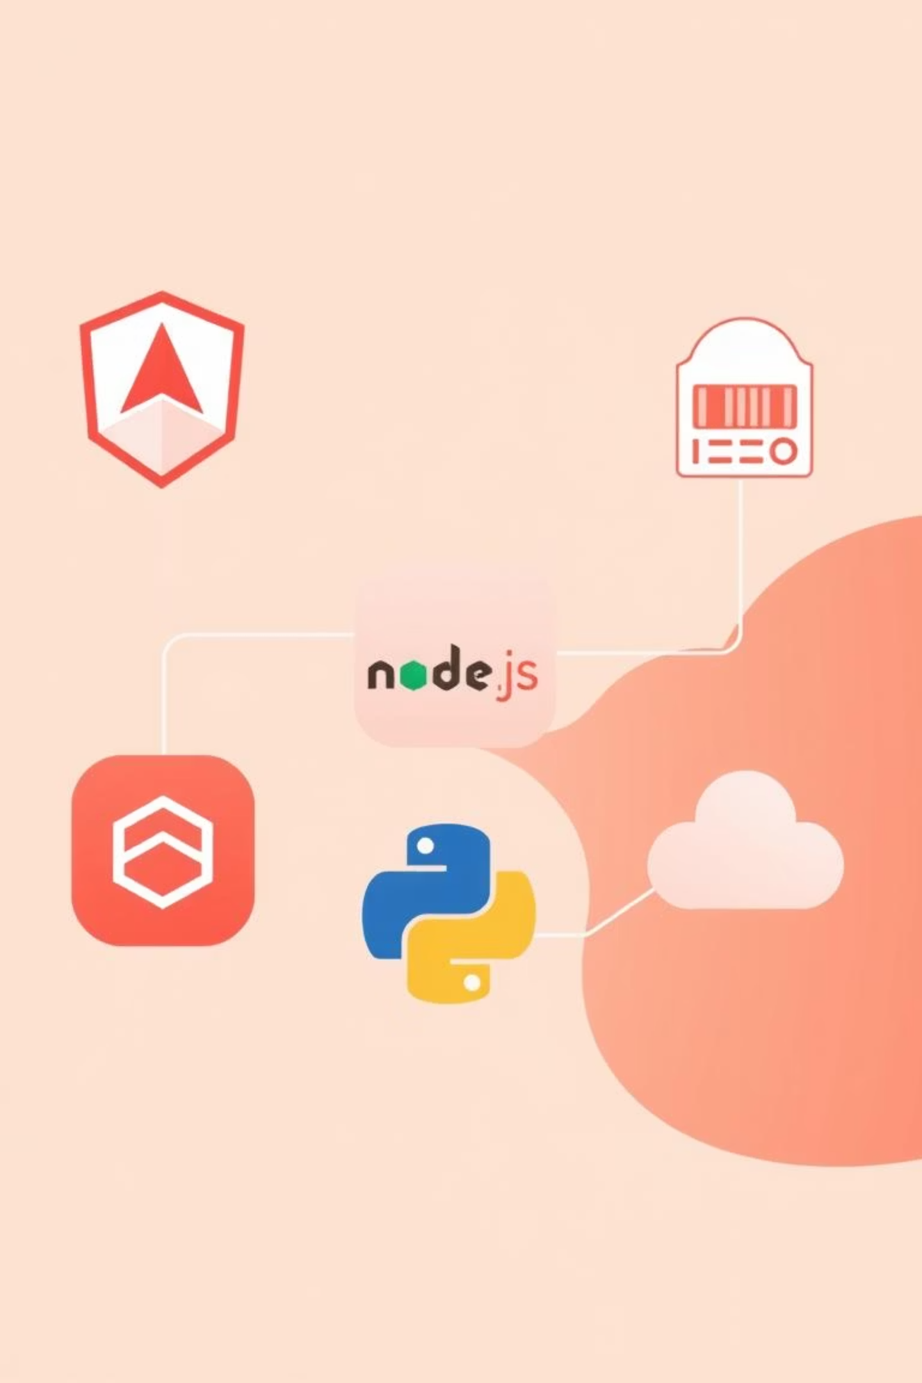
Tecnologías que Impulsan MediTriage
Backend: .NET 8 Web API (C#), Entity Framework Core, SQL Server
Frontend: React + Vite + TypeScript + Tailwind CSS
IA: OpenAI API (modelo GPT‑4o o GPT‑5, a definir en configuración)
Autenticación: JWT con roles (Paciente, Médico, Administrador)
Observabilidad: logs estructurados y métricas básicas.

Slide 11
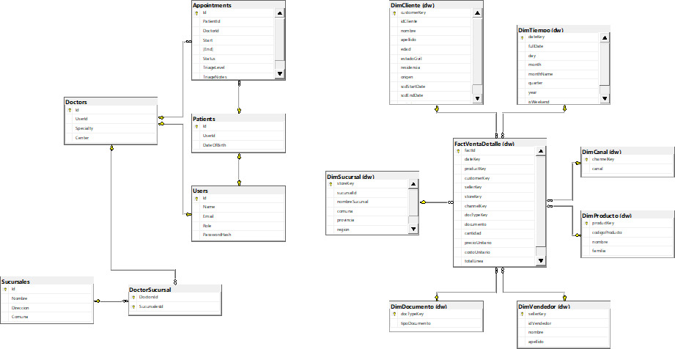
Diagrama de Base de Datos

Slide 12


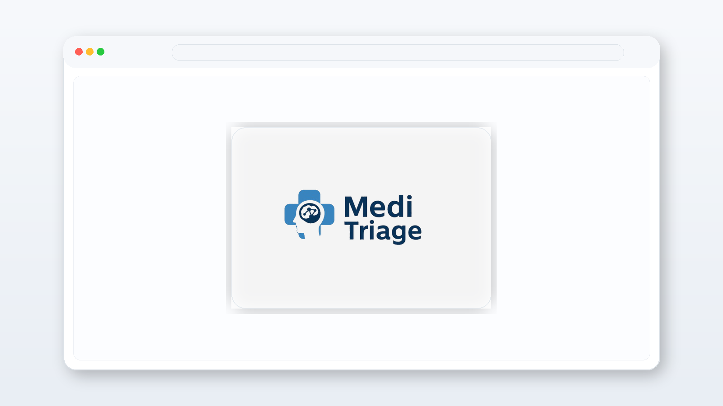

Demostración

Slide 13



Propuesta de valor
“En Chile ya existen soluciones con IA para orientación médica y triage (como Mediko y SmartTriage en el Hospital de Quintero), pero están enfocadas en orientación general o urgencias. MediTriage lleva ese enfoque de triage estructurado directamente al flujo de agendamiento ambulatorio, que es donde hoy se pierden horas, se derivan mal los casos y se saturan las listas de espera.”

Slide 14
Expansión Futura de MediTriage
Integración de Derivaciones
Conexión con sistemas de FONASA e ISAPRE para simplificar las derivaciones y coordinaciones.
Agenda Compartida
Funcionalidad que permitirá a médicos y centros de salud compartir sus agendas de forma sincronizada.
Telemedicina
Incorporación de un módulo de video consultas para ofrecer atención remota y accesible.
Análisis de Tendencias
Implementación de herramientas para análisis estadístico de síntomas y tendencias epidemiológicas.

Slide 15
MVP funcional(MediTriage).
Informe de avance (acta, requerimientos, prototipo inicial).
🧑‍🤝‍🧑 Documentación técnica y de usuario.
🧪 Presentación final y demo.
Resultados o Evidencia

Slide 16
Conclusión
✅ MediTriage responde a un problema real en salud, optimizando tiempos y mejorando la experiencia del paciente.
🤖 Integra IA y reglas de seguridad para decisiones innovadoras en salud.
📊 Evidencia preliminar confirma viabilidad técnica y utilidad percibida.
🎓 Aporta valor académico y profesional en IA aplicada, desarrollo ágil y soluciones críticas en salud.
🌐 Proyección: telemedicina, integraciones nacionales y análisis de tendencias epidemiológicas

Slide 17
¿Preguntas?

